Slide 1


Seddik GHOUMARI seddik.ghoumari@gmail.com
Certification
Bloc de compétence
Projet
CDSD - Concepteur développeur en science des données
BLOC 4 - Analyse prédictive de données non-structurées par l'intelligence artificielle
AT&T Spam Detector
Candidat
Github
https://github.com/sg1961/CertifCDSD/tree/main/Bloc4/Projet_ATT

Slide 2

Problématique & Projet
Problématique :
AT&T recherche un moyen automatisé de détecter les spams pour protéger leurs utilisateurs
Projet :
Construire un détecteur de spam, qui peut automatiquement signaler les spams en fonction uniquement du contenu du sms

Slide 3
Sommaire
Exploration des données
Pré-traitement des données
Modèles de prédiction
Modèle 1 : Séquentiel (custom)
Modèle 2 : Transfer Learning » (2 variantes)
Conclusion

Slide 4
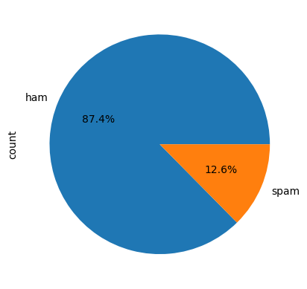
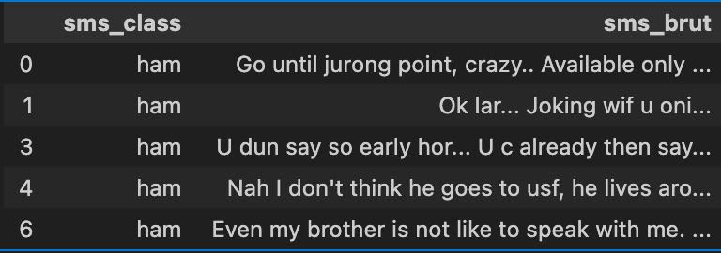
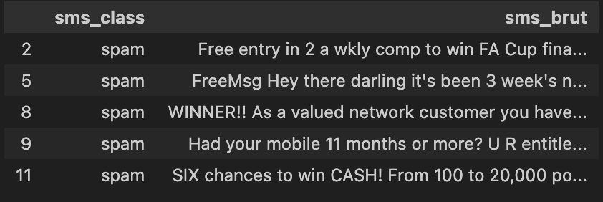
1. Exploration des données – Distributions des observations
Dataset :
2 colonnes :
classe (target) : spam / ham(non spam)
sms_brut : texte du sms
5572 lignes - 5169 lignes (après suppression des doublons)

Slide 5
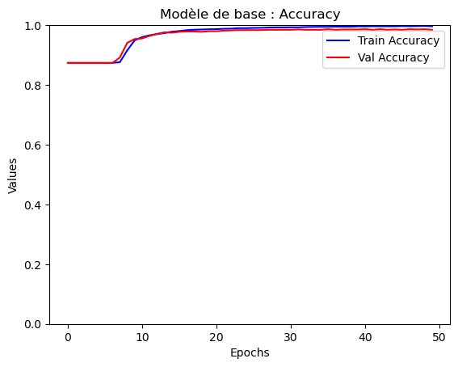
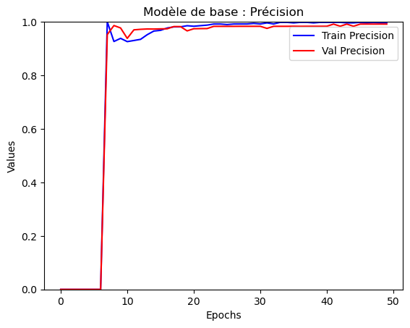
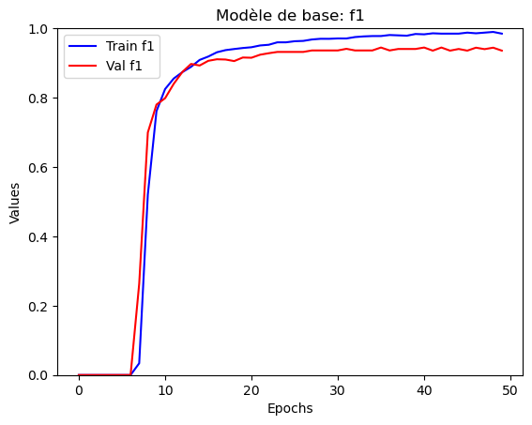
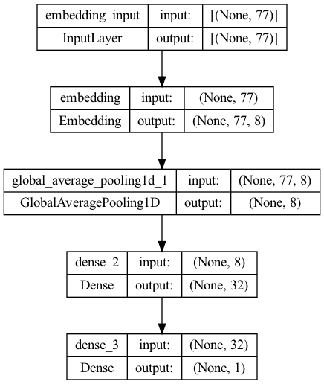
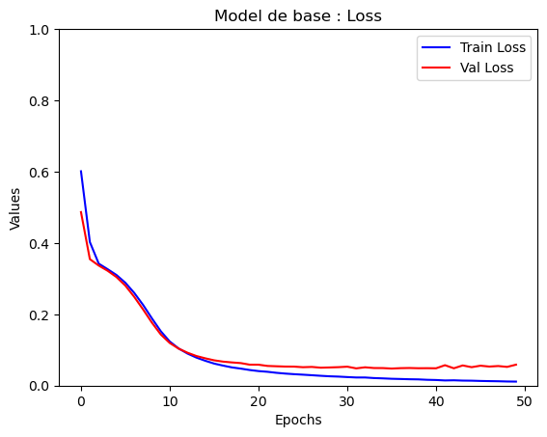
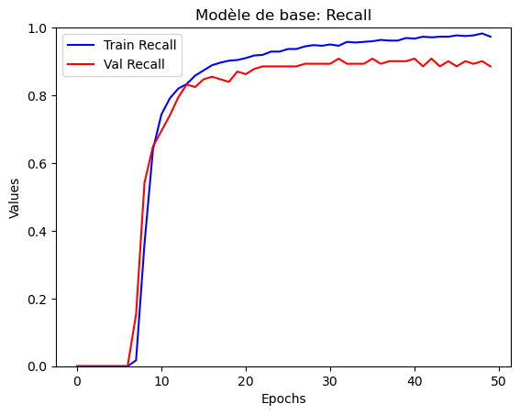
1. Modèle 1 : Modèle de base
Pré-traitement des données
Nettoyage
Tokenirisation
Encodage / Padding
Split 2 lots : «train» et «test»
Création de Tensors
Modèle de base
Modèle Sequentiel
Entrainement (uniquement sur le dataset)
Input
Vectorisation
Consolidation
Couche Dense intermédiaire
Couche finale
classification
f1Score : 0.9355
Résultat plus qu’acceptable
Temps d’entrainement extrêmement rapide

Slide 6
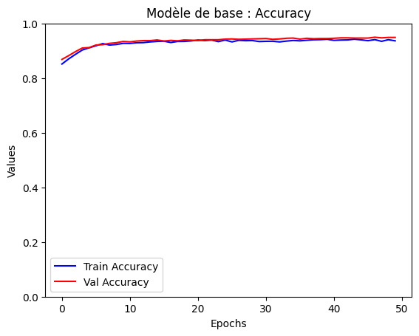
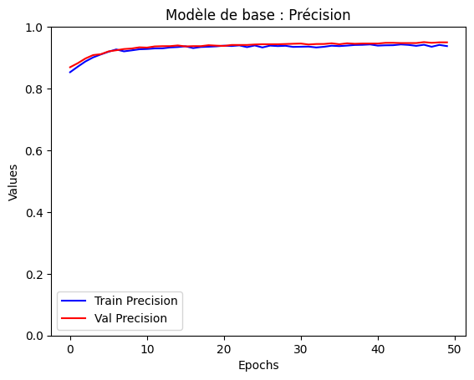
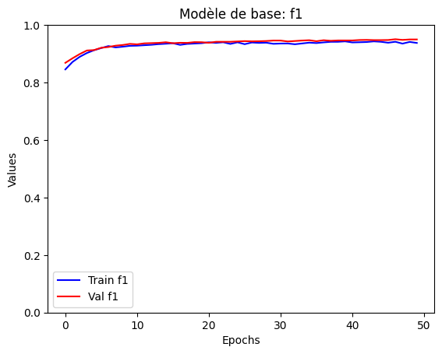
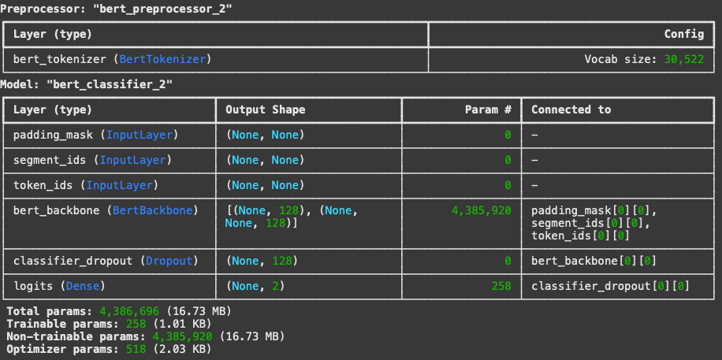
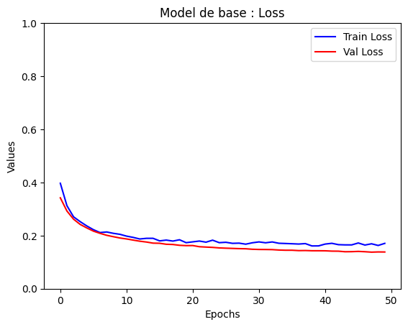
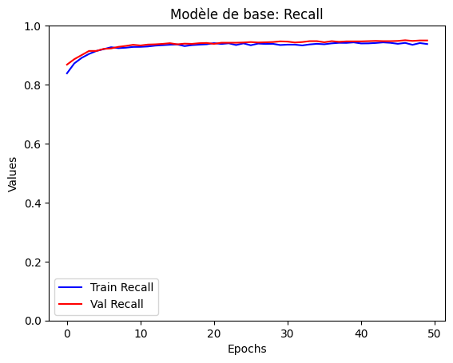
1. Modèle 2a : « Transfer Learning » BERT (pré-entrainé figé)
Transfer Learning
BERT : bert_tiny_en_uncased_sst2
Modèle BERT pré-entrainé (figé)
+
Couche classification (à entrainer)
518 paramètres entrainables
f1Score : 0.9497
Résultat légèrement mieux que le modèle de base > 0.9355
Temps d’entrainement extrêmement long ( > 1h Google Collab sans GPU )

Slide 7
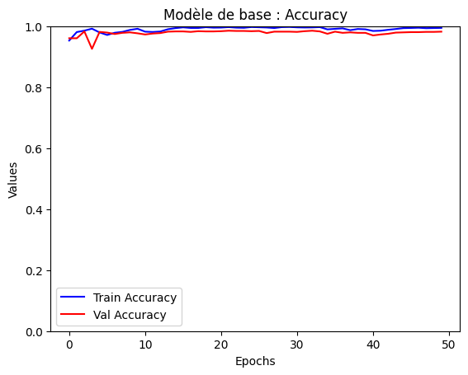
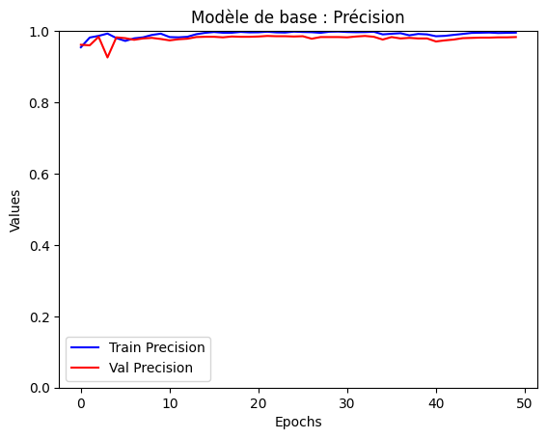
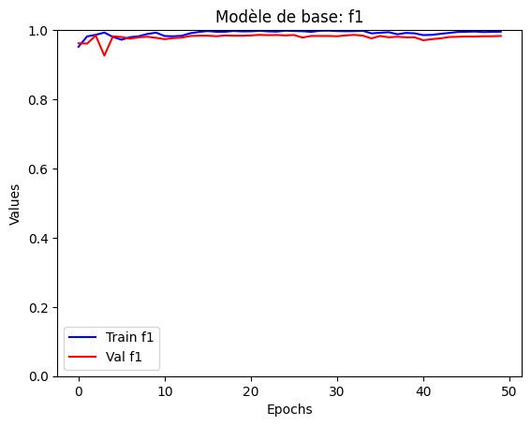
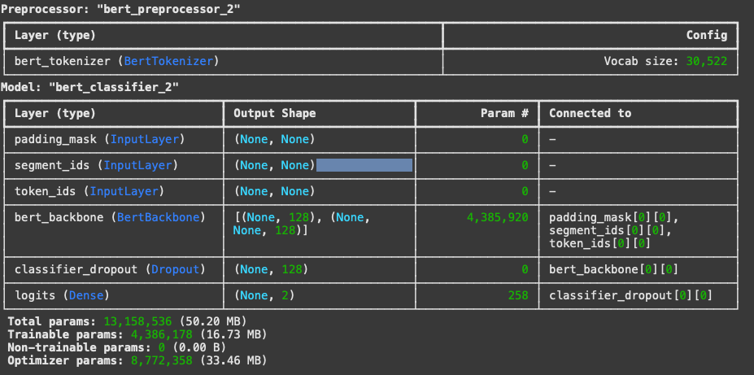
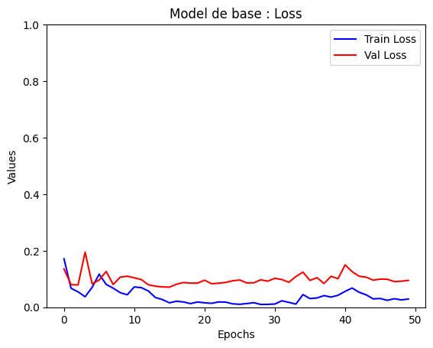
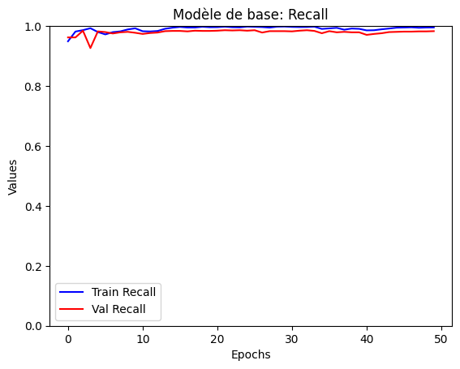
1. Modèle 2b : « Transfer Learning » BERT (ré-entrainé)
Transfer Learning
BERT : bert_tiny_en_uncased_sst2
Modèle BERT (ré-entrainé)
+
Couche classification (à entrainer)
4 386 358 paramètres entrainables
f1Score : 0.9830
Résultat beaucoup mieux que le modèle de base > 0.9355
Temps d’entrainement extrêmement long ( > 2h Google Collab sans GPU )

Slide 8
Conclusion
 | Modèle | F1 Score | Temps d’entrainent | Remarque
1 | Modèle de base | 0.9355 | 2 à 3mn | Intéressant - Simplicité et rapidité du modèle - Performance relativement bonne
2a | Transfer Learning BERT figé | 0.9497 | > 1h | Peu d’intêrets Comparé au modèle de base
2b | Transfer Learning BERT (ré-entrainé) | 0.9830 | > 2h | A privilégier - Efficacité du modèle - Le temps d’entrainement ne risque pas d’être déterminément dans le choix

Slide 9
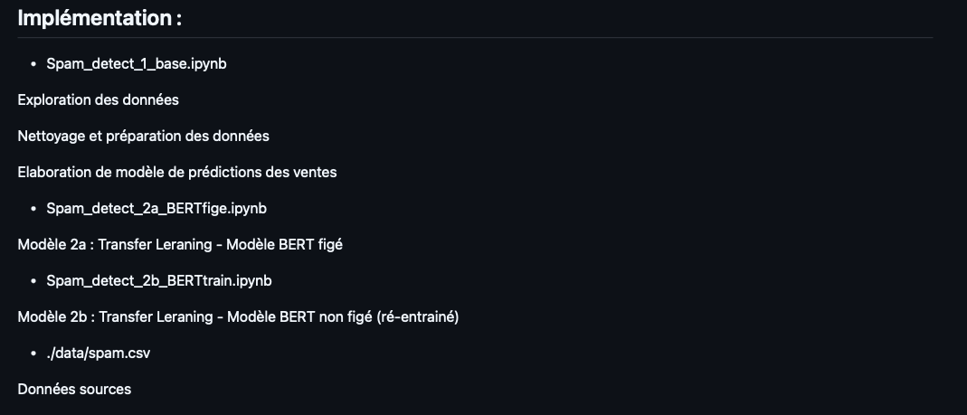
Annexe : Implémentation
Github
https://github.com/sg1961/CertifCDSD/tree/main/Bloc4/Projet_ATT

Slide 10

Questions ?

